Slide 1

T
O
Á
N
小
学
音
乐
LUYỆN TẬP CHUNG
LUYỆN TẬP CHUNG
SÁCH GIÁO KHOA TRANG 138

Slide 2
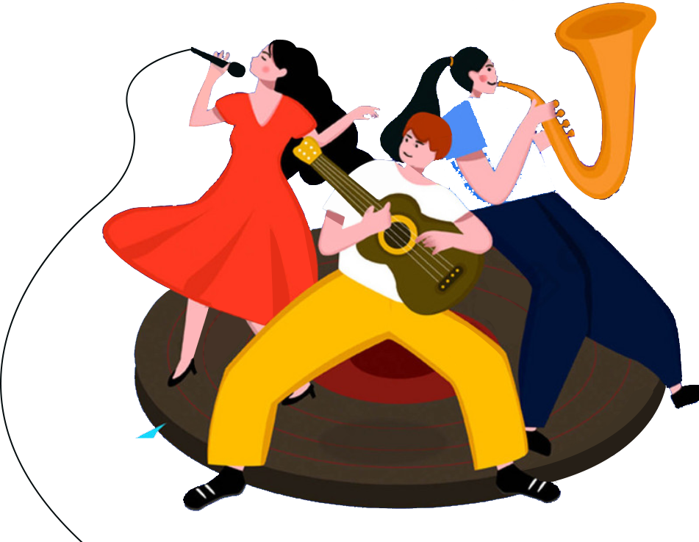
LỄ HỘI
ÂM NHẠC
LỄ HỘI
ÂM NHẠC
LỄ HỘI
ÂM NHẠC

Slide 3
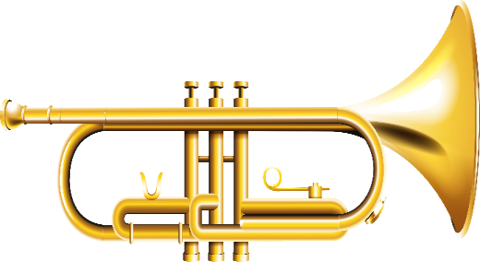
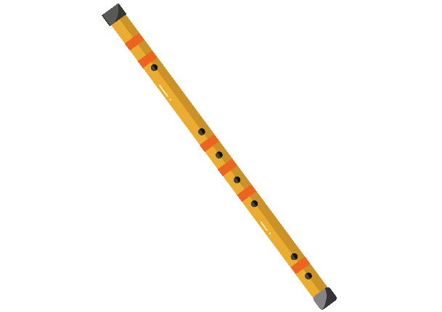
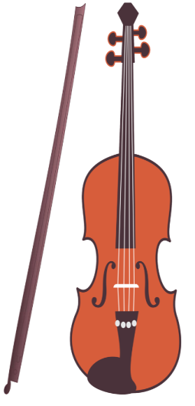
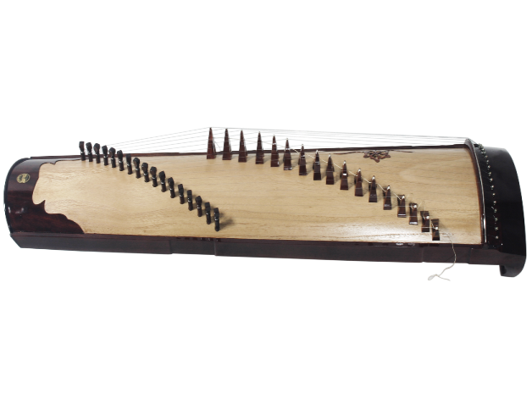
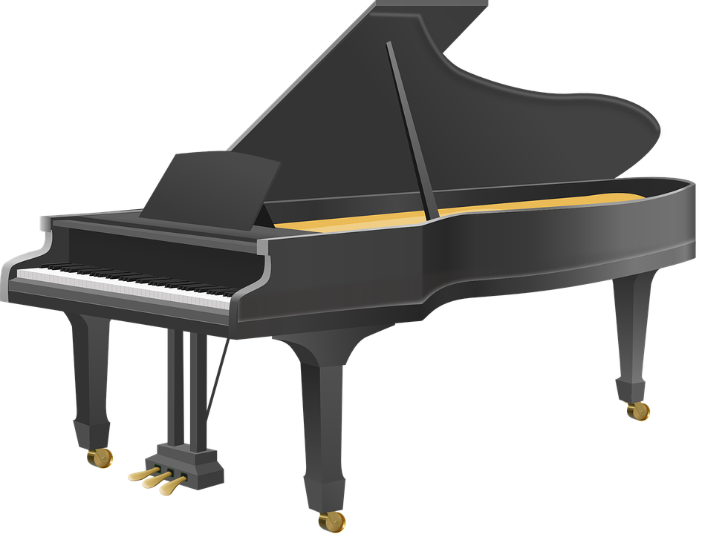
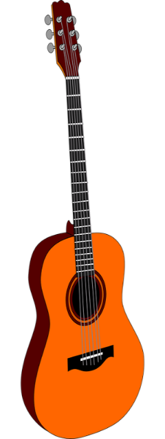
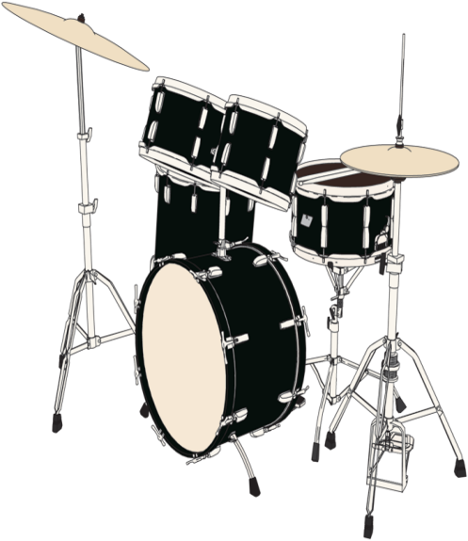
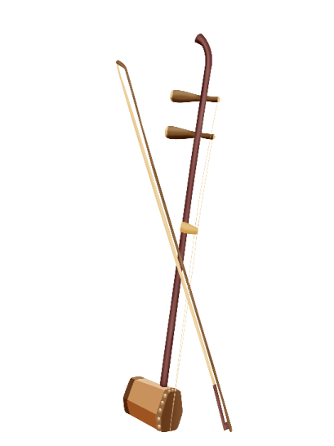


Slide 4


Slide 5
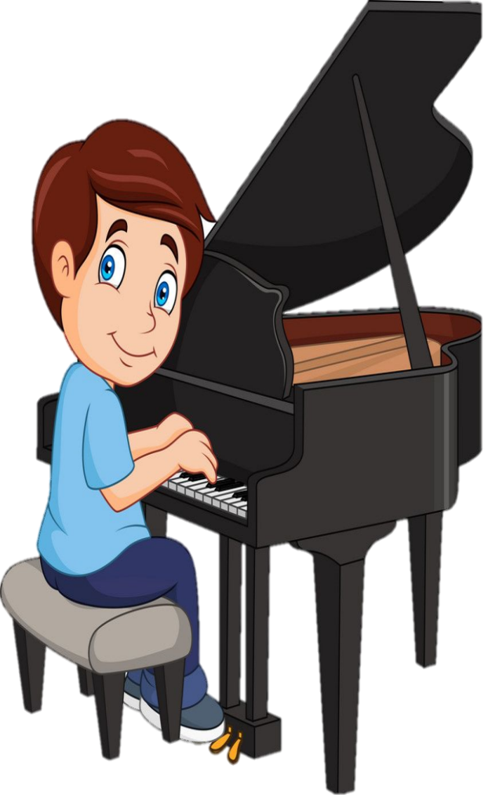


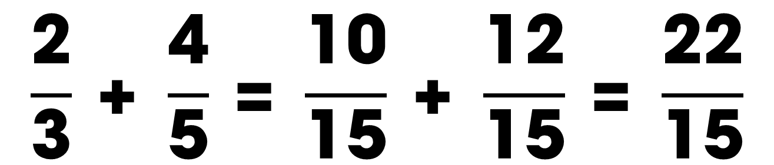
$$\frac{\text{2}}{\text{3}} \text{+ }\frac{\text{4}}{\text{5}} \text{= }\frac{\text{10}}{\text{15}} \text{+ }\frac{\text{12}}{\text{15}} \text{= }\frac{\text{22}}{\text{15}}$$
Notes:
Bấm hình đàn để nghe nhạc
Bấm hình mặt cười để quay về

Slide 6
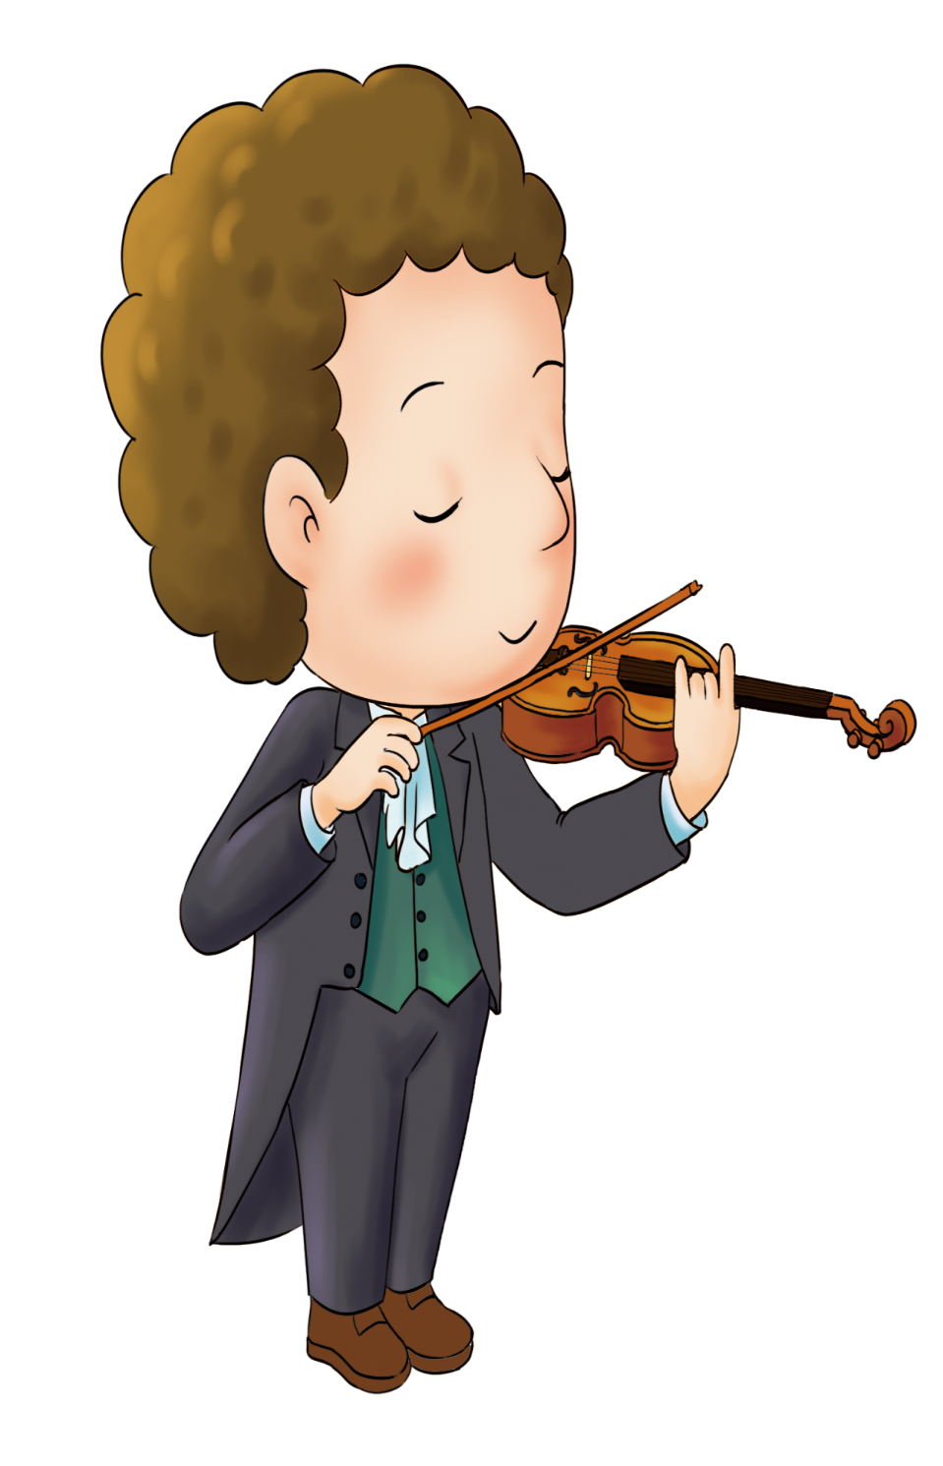
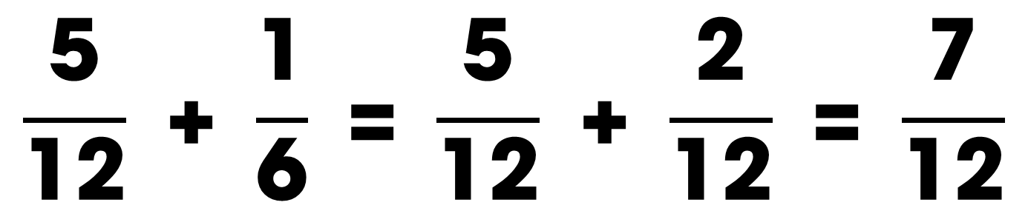
$$\frac{\text{5}}{\text{12}}\text{ + }\frac{\text{1}}{\text{6}}\text{ = }\frac{\text{5}}{\text{12}}\text{ + }\frac{\text{2}}{\text{12}}\text{ = }\frac{\text{7}}{\text{12}}$$
Notes:
Bấm hình đàn để nghe nhạc
Bấm hình mặt cười để quay về

Slide 7
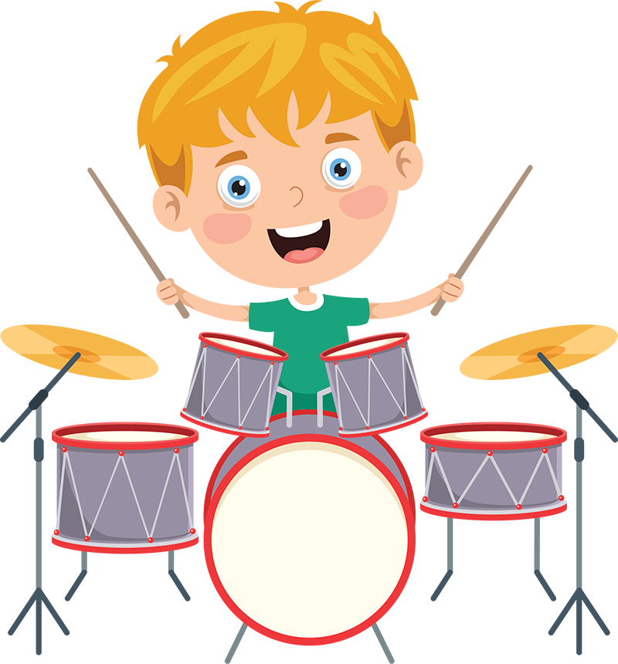
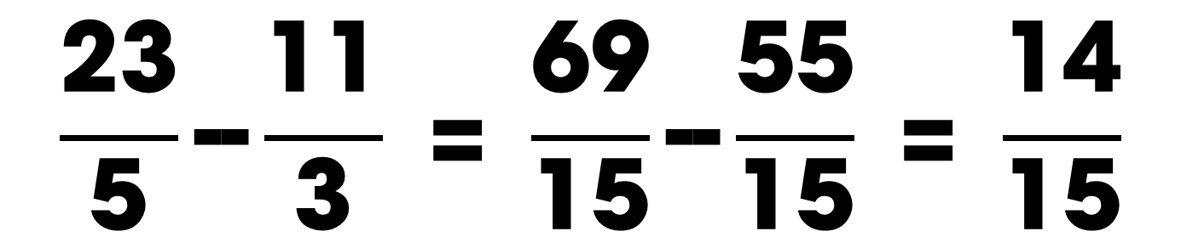
$$\frac{\text{23}}{\text{5}}\text{−−}\frac{\text{11}}{\text{3}}\text{ = }\frac{\text{69}}{\text{15}}\text{−−}\frac{\text{55}}{\text{15}}\text{ = }\frac{\text{14}}{\text{15}}$$
Notes:
Bấm hình đàn để nghe nhạc
Bấm hình mặt cười để quay về

Slide 8
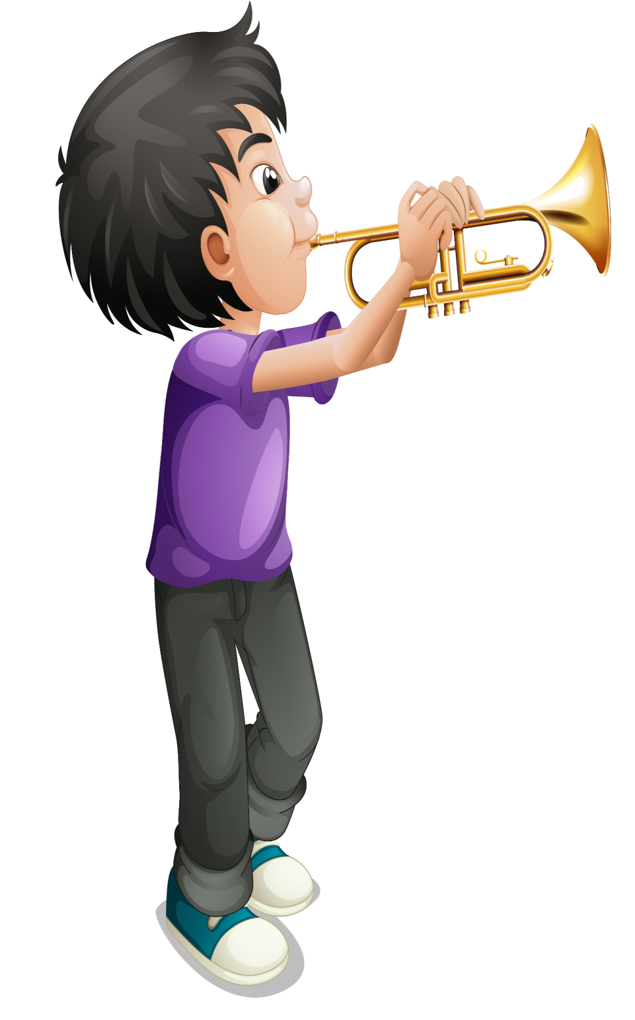
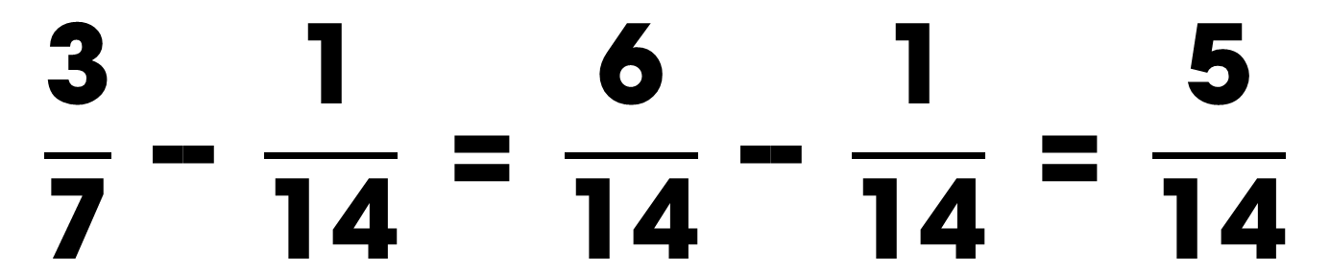
$$\frac{\text{3}}{\text{7}} \text{−− }\frac{\text{1}}{\text{14}}\text{ = }\frac{\text{6}}{\text{14}} \text{−− }\frac{\text{1}}{\text{14}}\text{ = }\frac{\text{5}}{\text{14}}$$
Notes:
Bấm hình đàn để nghe nhạc
Bấm hình mặt cười để quay về

Slide 9
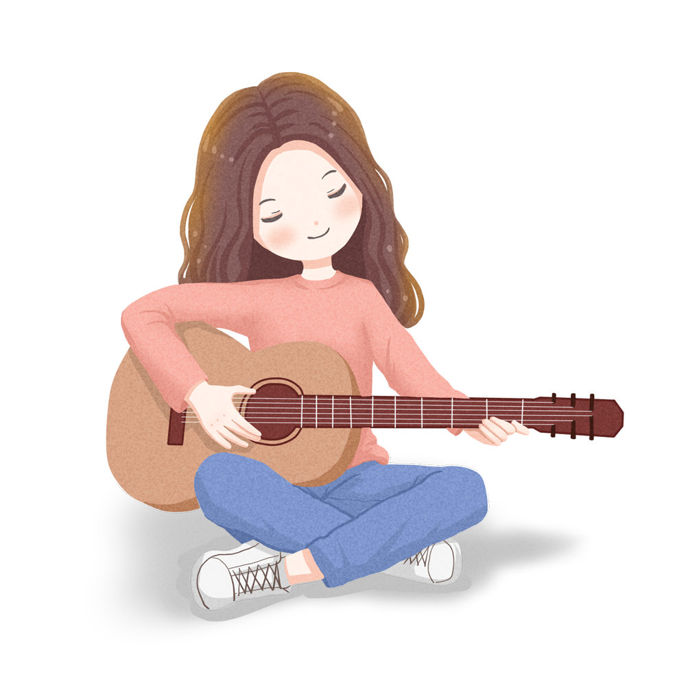
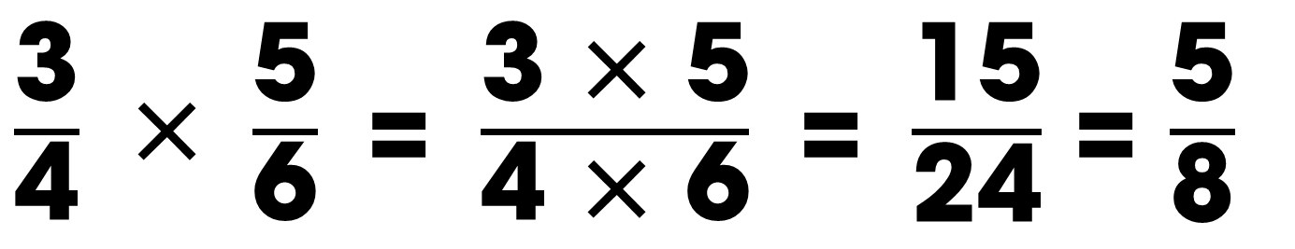
$\frac{\text{3}}{\text{4}} \text{×} \frac{\text{5}}{\text{6}}\text{ = }\frac{\text{3 }\text{× }\text{5}}{\text{4 }\text{× }\text{6}}\text{ = }\frac{\text{15}}{\text{24}}$ = $\frac{\text{5}}{\text{8}}$
Notes:
Bấm hình đàn để nghe nhạc
Bấm hình mặt cười để quay về

Slide 10
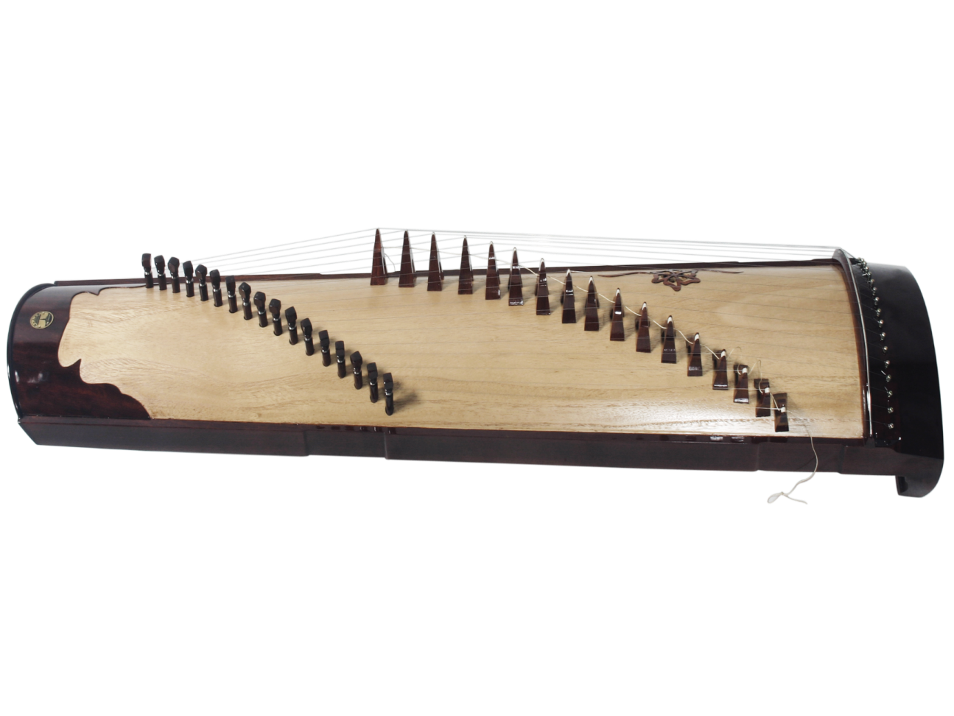
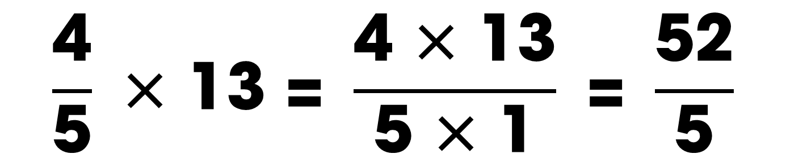
$$\frac{\text{4}}{\text{5}} \text{×} \text{13 }\text{= }\frac{\text{4 }\text{× }\text{13}}{\text{5 }\text{× }\text{1}}\text{ = }\frac{\text{52}}{\text{5}}$$
Notes:
Bấm hình đàn để nghe nhạc
Bấm hình mặt cười để quay về

Slide 11
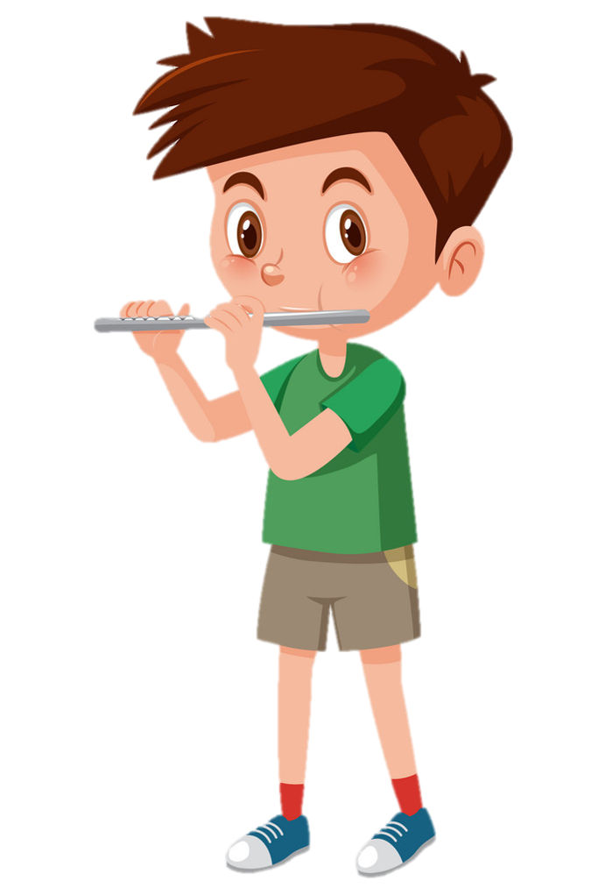
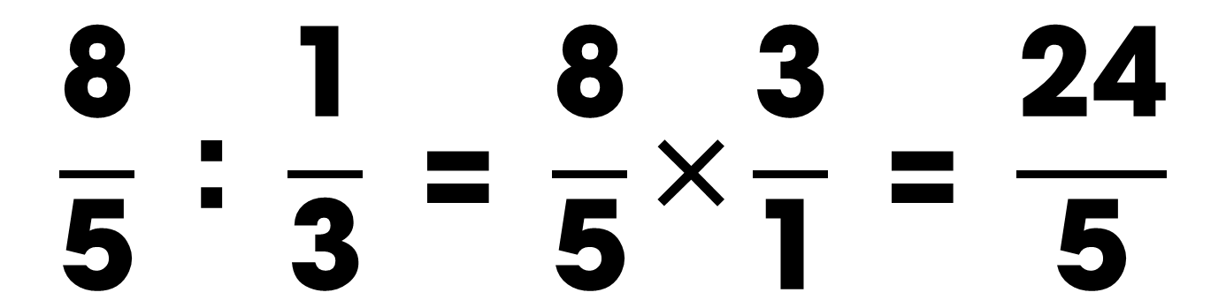
$$\frac{\text{8}}{\text{5}}\text{ : }\frac{\text{1}}{\text{3}}\text{ = }\frac{\text{8}}{\text{5}}\text{×}\frac{\text{3}}{\text{1}}\text{ = }\frac{\text{24}}{\text{5}}$$
Notes:
Bấm hình đàn để nghe nhạc
Bấm hình mặt cười để quay về

Slide 12
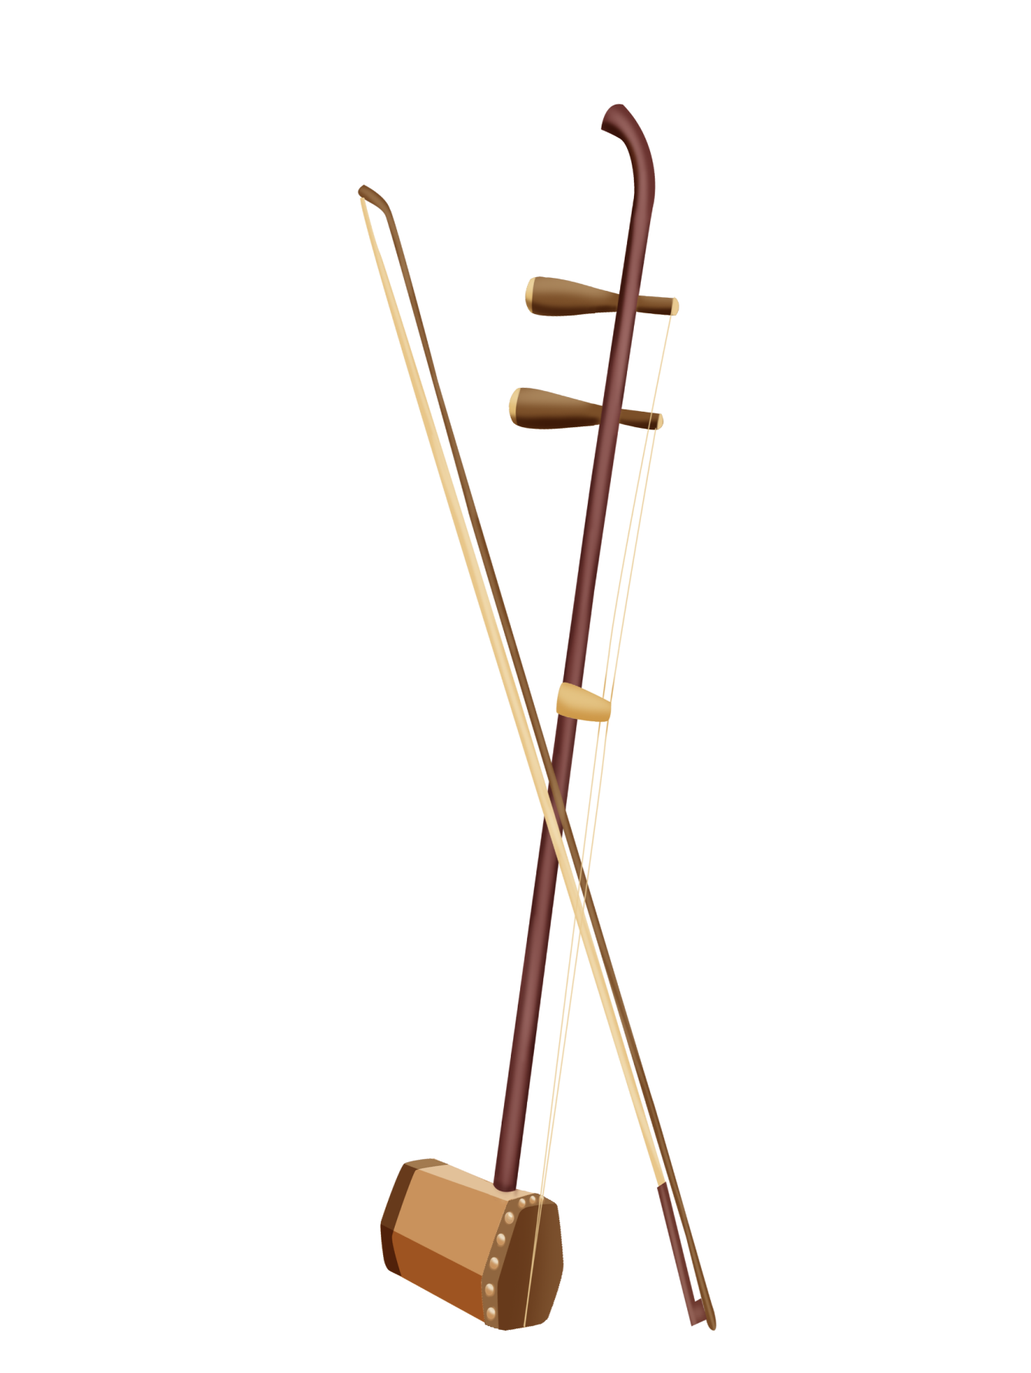
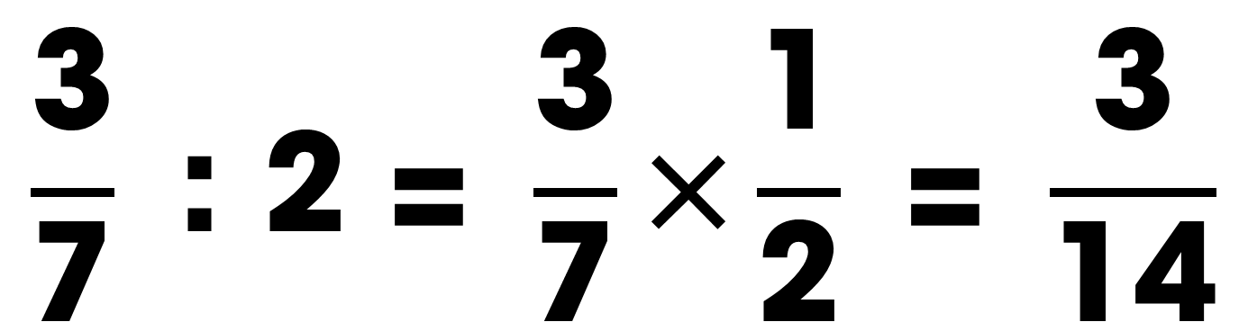
$$\frac{\text{3}}{\text{7}}\text{ : }\text{2 }\text{= }\frac{\text{3}}{\text{7}}\text{×}\frac{\text{1}}{\text{2}}\text{ = }\frac{\text{3}}{\text{14}}$$
Notes:
Bấm hình đàn để nghe nhạc
Bấm hình mặt cười để quay về

